Slide 1

计算机图形学
主讲教师：杨培中 教授
pzyang@sjtu.edu.cn
上海交通大学机械与动力工程学院

Slide 2
内 容
上节回顾
B样条曲线（续）

Slide 3
上节回顾
B样条曲线
概述
Ｂ样条曲线定义和性质
重节点对B样条及B样条曲线的影响
均匀Ｂ样条曲线

Slide 4
回顾练习
练习1:
17个顶点定义的3次B样条曲线
（1）共多少段？为什么？
（2）共有多少个节点？为什么？
答案：
（1）共14段。
（2）共有21个节点。

Slide 5
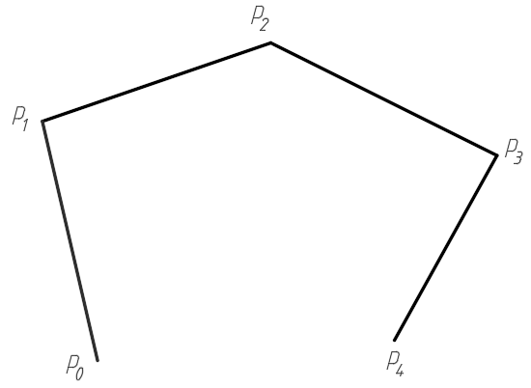
回顾练习
练习2:三次等距B样条作图
给定5个顶点P₀P₁P₂P₃P₄构成的控制多边形，绘出三次等距B样条曲线的形状示意图。 要求：简要说明作图过程，保留作图辅助线，作出（或文字说明）曲线上各特征点的切线矢量。

Slide 6
内 容
B样条曲线（续）
Ｂ样条曲线的分割算法
反求Ｂ样条曲线的控制顶点
Ｂ样条曲线的特点

Slide 7
内 容
B样条曲线（续）
Ｂ样条曲线的分割算法
反求Ｂ样条曲线的控制顶点
Ｂ样条曲线的特点

Slide 8
B样条曲线的分割算法
de Boor分割算法
k阶B样条基函数可由两个相邻的k-1阶B样条基函数线性组合而成。
可用de Boor算法计算曲线段C(t)的值。

Slide 9
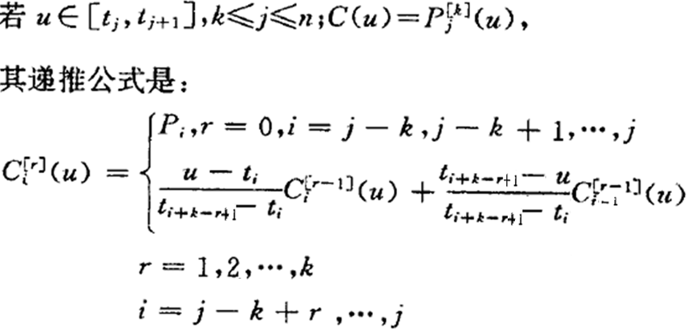
B样条曲线的分割算法
de Boor分割算法

Slide 10
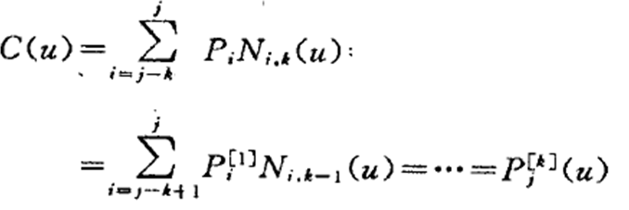
B样条曲线的分割算法
de Boor分割算法
即为：

Slide 11
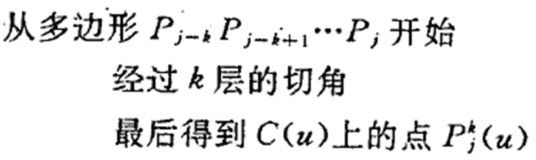
B样条曲线的分割算法
de Boor分割算法
几何含义：

Slide 12
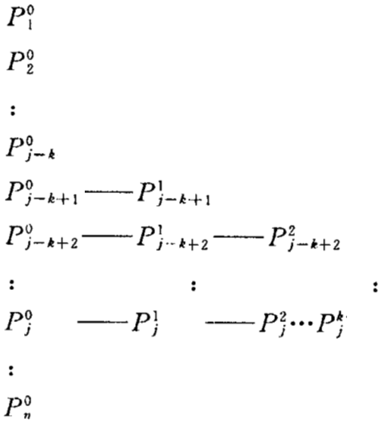
B样条曲线的分割算法
de Boor分割算法
几何含义：

Slide 13
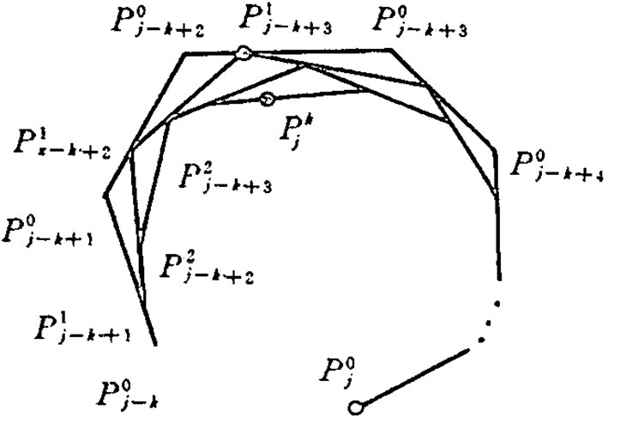
B样条曲线的分割算法
de Boor分割算法
几何含义：

Slide 14
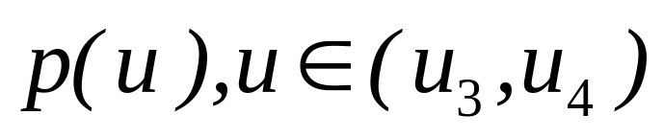
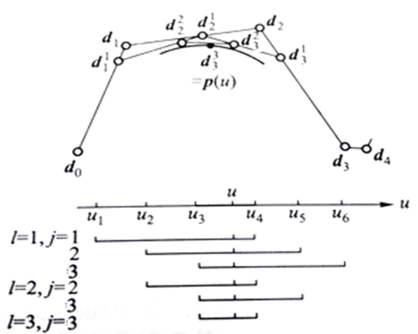
B样条曲线的分割算法
deBoor分割算法示例
求三次B样条曲线上的点

Slide 15
内 容
B样条曲线（续）
Ｂ样条曲线的分割算法
反求Ｂ样条曲线的控制顶点
Ｂ样条曲线的特点

Slide 16
反求B样条曲线的控制顶点
问题：给定n个型值点Q_{i}(i=1,…,n)，要求构造一条三次B样条曲线，通过这些型值点，如何得到该三次B样条曲线的控制顶点P_{j} (j=0,1,…,n+1)？
方法：对于三次B样条，其型值点与控制顶点的关系为：
n个方程，共有n+2个未知数，需补充两个边界条件。

Slide 17
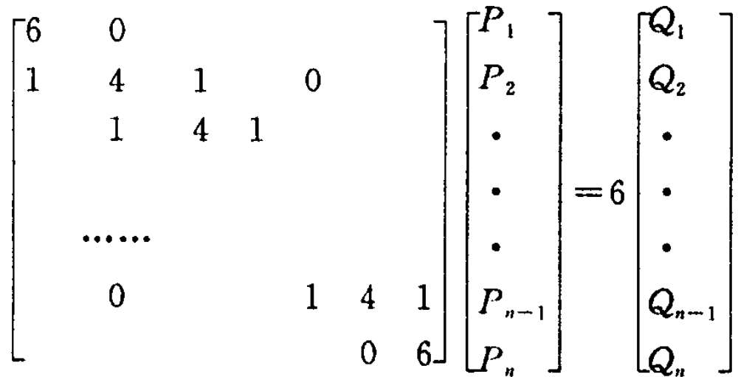
反求B样条曲线的控制顶点
边界条件情形一：首末两点过Q₁和Q_{n}的非周期三次B样条曲线
这是主对角线占优的三带状矩阵，可采用追赶法求解。

Slide 18
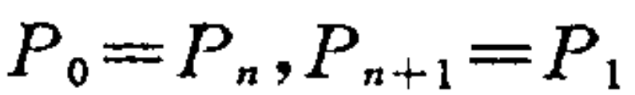
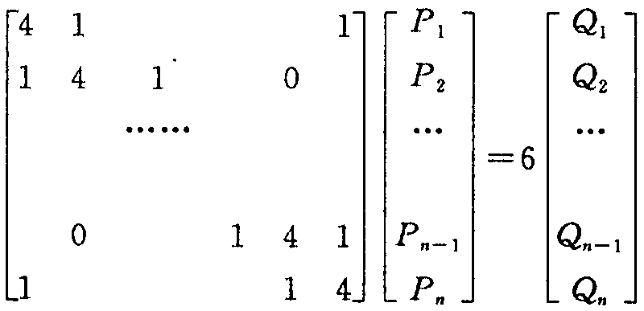
反求B样条曲线的控制顶点
边界条件情形二：封闭的三次周期B样条曲线

Slide 19
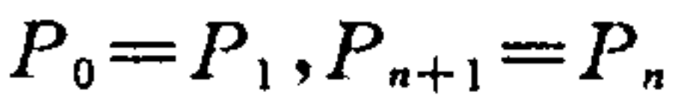
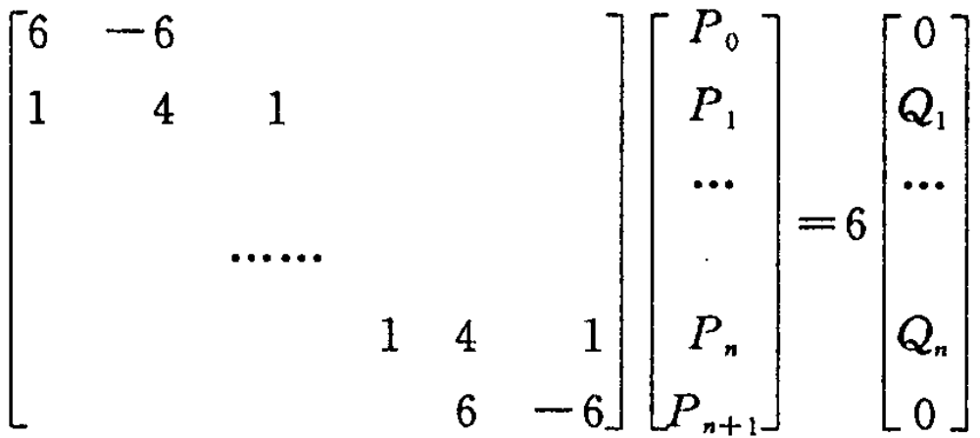
反求B样条曲线的控制顶点
边界条件情形三：端点有二重控制点的三次B样条曲线

Slide 20
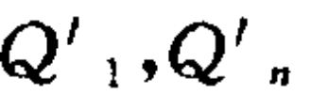
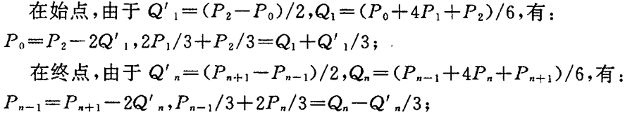
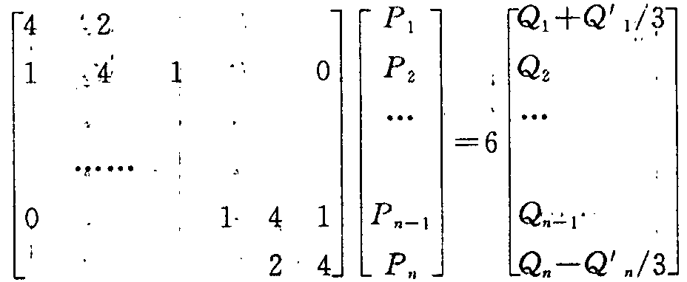
反求B样条曲线的控制顶点
边界条件情形四：给定起点、终点的切矢量

Slide 21

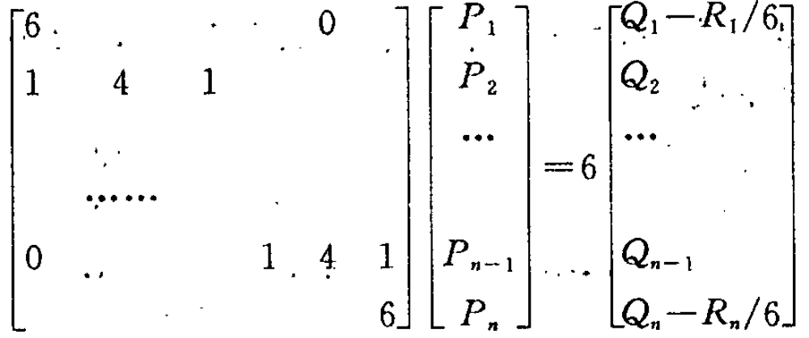
反求B样条曲线的控制顶点
边界条件情形五：给定起点、终点的二阶导矢量

Slide 22
内 容
B样条曲线（续）
Ｂ样条曲线的分割算法
反求Ｂ样条曲线的控制顶点
Ｂ样条曲线的特点

Slide 23
B样条曲线的特点
三次B样条曲线具有直到二阶为止的连续性
一般地, n次均匀B样条曲线具有直到n-1阶为止的连续性
n次均匀B样条曲线的每一段和n次Bézier曲线一样，都是n次参数曲线，它们之间可以相互转化
Bézier曲线的作图法，对于均匀B样条曲线也成立

Slide 24
内容回顾
B样条曲线（续）
Ｂ样条曲线的分割算法
反求Ｂ样条曲线的控制顶点
Ｂ样条曲线的特点

Slide 25
上机练习内容
给定平面上18个不同的点，用de Boor分割算法编程生成平面三次B样条曲线。

Slide 26
问 题？
谢 谢！

